Slide 1
תרגול 2 אפיון ראשוני
ניתוח ועיצוב מערכות תוכנה

Slide 2
השלבים בפיתוח מערכת מידע
ייזום
חקר מצב קיים
תרגול 2
אפיון ראשוני
חקר ישימות
ניתוח המערכת החדשה
עיצוב המערכת החדשה
יישום

Slide 3
אפיון ראשוני
לאחר שבחנו את המצב הקיים וזיהינו את הבעיות בו, נאפיין את מערכת המידע העתידית בצורה ראשונית.
אפיון ראשוני של מערכת מידע – מה הוא כולל?
מטרות ויעדי מערכת המידע העתידית – מטרות מערכת המידע של הארגון נגזרות באופן ישיר ממטרות הארגון שהוגדרו קודם לכן. המטרות חייבות להיות ברורות, מדויקות וספציפיות.
גבולות המערכת העתידית – יש לקבוע את היקף מערכת המידע, מה היא תכלול ומה לא. עם איזה מערכות היא תתקשר ? צורות צמצום ההיקף:
לדוגמא: אם מטרת רשת חנויות היא "שירות טוב ללקוחות", ייגזר היעד של מערכת המידע כך: "מתן שירות מהיר ללקוחות בקופת מכירות כך שזמן ההמתנה לא יעלה על 10 דקות בממוצע."
צמצום סוגי השירותים.
צמצום בהתייחסות רק לחלק מהפונקציות בארגון. לדוגמא: מערכת הכספים תכלול תקבולים ותשלומים אך לא תכלול את תכנון התקציב
צמצום לסוגי לקוחות. לדוגמא: קמעונאי ולא סיטונאי
צמצום לפי תחומי זמן. לדוגמא: מערכת ניהול כ"א לא תקלוט נתוני השתלמויות וניסיון קודם של עובדים שנקלטו לפני תאריך מסוים.
צמצום לתחום גיאוגרפי. לדוגמא: מערכת השיווק תתפתח לסניפים עירוניים אך לא לסניפים כפריים

Slide 4
אפיון ראשוני
אילוצי המערכת העתידית: האילוצים מכתיבים את היקף המשאבים שהנהלת הארגון תייעד להצטיידות במערכת המידע.
תחומי אילוצים:
אילוצי זמן: תאריך יעד מוכתב מראש. למשל, תחילת שנת תקציב, תחילת עונה וכו'.
אילוצים כספיים: מגבלות תקציב לרכישה/פיתוח ולאחזקה.
אילוצים טכנולוגים: מתייחסים לתשתית המחשוב הרצויה כולל חומרה, תוכנה, תקשורת וכו'. יכולת ניצול תשתיות קיימות.
אילוצי כ"א: מתייחסים לכישורי כ"א לפתח, לתחזק או להשתמש. התייחסות לכמות ונכונות להיכנס לפרויקט.
אילוצי ארגון ותפעול: מידת ההתאמה של המערכת העתידית למבנה הארגוני ולשיטות העבודה בו.
הנחות יסוד: הנחות ייסוד לגבי המערכת. למשל: הארגון הולך להתרחב למספר סניפים ברחבי הארץ/העולם, המערכת צריכה לתמוך בתקשורת בין סניפים ולהתמודד עם בסיס נתונים מבוזר
אילוצי סף: אילוצים קריטיים.

Slide 5
אפיון ראשוני
תיאור המערכת העתידית: הפעילויות העסקיות של הארגון ותהליכי המחשב שיתמכו בהם במערכת העתידית. עבור כל תהליך יש להציג את תתי התהליכים שלו.
תיאור מפורט של תתי התהליכים: עבור כל תת תהליך יש לתאר:
תיאור פונקציונאלי כללי (מילולי) של התהליך.
משתמשי התהליך – מי וכמה משתמשים מעורבים בו.
האירוע המעורר את התהליך (trigger) ותדירות הפעלתו.
הקלטים של התהליך – מקורם, צורת מסירתם, סוגי הנתונים וכמותם.
הפלטים של התהליך – צורתם, למי מיועדים, סוג הנתונים וכמותם.
הנתונים המעורבים בתהליך – סוגי הנתונים שיש להשתמש בהם לצורך ביצוע התהליך (לשלוף) וסוגי הנתונים שיש לשמור/לעדכן כתוצאה מביצוע התהליך.
תיאור לוגי של התהליך – באמצעות תרשים זרימה או כתיבה מובנית.
דרישות לא פונקציונאליות - כגון אילוצים של סביבת הפיתוח, גישה ואבטחה, סוגי מחשבים ותוכנות, ועוד.
כמויות ונפחי נתונים שיהיו במערכת, הן בהיבט התפעול השוטף והן בהיבט של זמן (צפי לעתיד) – יש לתת נתונים מספריים.

Slide 6
נמשיך עם הדוגמא מתרגול קודם
נושא הפרויקט
הקמת מערכת מידע לחברת הדרכה והסמכה מקצועית בשם "Career 4 U "
רקע כללי על הארגון
החברה הוקמה בשנת 2003 ע"י שני שותפים אשר חזונם היה לפתוח חברה אשר תספק שירותי הדרכה והסמכה מקצועיים בתחומים שונים ומגוונים לכלל הציבור המעוניין בכך. בתחילת הדרך נפתחו בחברה מספר קורסים בודדים בתחומים מצומצמים אשר הועברו ונוהלו בצורה ידנית ע"י שני השותפים להקמתה. ככל שעברו השנים, המוניטין של החברה צבר תאוצה וכעת מנוהלים ומועברים בה עשרות קורסים מקצועיים במקביל. לשם כך הועסקו בחברה 15 מדריכים מקצועיים בתחומים שונים, מזכירה אשר מרכזת את ההתנהלות השוטפת בחברה בצורה ידנית. כמו כן, מקימי החברה כיום בעמדת מנהלים בה. ברשות החברה 2 מחסנים לאחסון חומרי לימוד.

Slide 7
תרגיל
מהן גבולות המערכת העתידית?
מנו מספר אילוצים של המערכת העתידית.
הכינו רשימה של התהליכים ותתי התהליכים במערכת העתידית.
תארו במפורט את תת התהליך "הוספת מדריך חדש" בעזרת כתיבה מובנית והן באמצעות תרשים זרימה.

Slide 8
תרגיל
מהן גבולות המערכת העתידית?
מנו מספר אילוצים של המערכת העתידית.
הכינו רשימה של התהליכים ותתי התהליכים במערכת העתידית.
תארו במפורט את תת התהליך "הוספת מדריך חדש" בעזרת כתיבה מובנית והן באמצעות תרשים זרימה.

Slide 9
גבולות המערכת העתידית
המערכת לא תעסוק בכל הנוגע לשיבוץ הקורסים למערכות של שעות, חדרים, ותיאום ביניהם. לשם כך תוקם מערכת נפרדת בשם "שיבוצים". הממשק בין המערכות הינו:
כאשר מתחיל קורס חדש/ משתנים פרטי מדריך, המערכת העתידית תשלח את הנתונים החדשים אל המערכת "שיבוצים", אשר זו תשבץ את הקורס במערכת הקיימת, ותחזיר למערכת העתידית את פרטי החדרים בהם יתנהל הקורס, הימים והשעות בהם יועבר, ואת פרטי המדריך אשר יעביר את הקורס.
המערכת תקבל ממערכת חיצונית רשימות נתונים על לקוחות פוטנציאליים - כלומר לא תעסוק באיסוף נתונים של לקוחות פוטנציאליים.
המערכת לא תעסוק בהנהלת חשבונות: שכר העובדים, הכנסות וגביית כספים מלקוחות, תשלום לספקים וכיוצא בזה. לשם כך תוקם מערכת נפרדת בשם "חשבונות".

Slide 10
גבולות המערכת העתידית
הממשק בין המערכות (מערכת עתידית למערכת "חשבונות") הינו:
פעולות שיתבצעו באופן שוטף:
כאשר לקוח חדש נרשם לקורס, מעבירה המזכירה באמצעות המערכת העתידית למערכת "חשבונות" את פרטי הלקוח ואמצעי התשלום שלו, והמערכת "חשבונות" תחזיר אישור תשלום וחשבונית למערכת העתידית.
בכל ביצוע הזמנה מספק, המערכת העתידית מעבירה את פרטי הספק והתשלום הנדרש לו למערכת "חשבונות" אשר זו דואגת להעביר אל הספק את התשלום הנדרש, וכן מחזירה למערכת העתידית חשבונית על כך.
דיווח על שעות העבודה – לכל עובד בחברה (מדריכים, מזכירה וטכנאי מחשב) יהיה ממשק למערכת "חשבונות" אשר שם יהיו לו הרשאות לדיווח על שעות עבודה שביצע. בסוף כל יום ידווח כל עובד על שעות העבודה שלו באותו היום דרך ממשק זה.
פעולות שיתבצעו אחת לחודש:
תשלום שכר לעובדי החברה – אחת לחודש תבצע המערכת תשלום משכורות חודשיות לעובדי החברה.
הפקת דוחות על השכר, הוצאות והכנסות של החברה באותו החודש והעברתם למערכת העתידית.

Slide 11
תרגיל
מהן גבולות המערכת העתידית?
מנו מספר אילוצים של המערכת העתידית.
הכינו רשימה של התהליכים ותתי התהליכים במערכת העתידית.
תארו במפורט את תת התהליך "הוספת מדריך חדש" בעזרת כתיבה מובנית והן באמצעות תרשים זרימה.

Slide 12
אילוצי המערכת העתידית
אילוצי זמן – המערכת העתידית צריכה להיות מוכנה לעבודה השוטפת בתוך שנתיים מהיום.
אילוצים כספיים – 15% מהכנסות החברה בחמש השנים האחרונות ועד לפיתוח הסופי של המערכת יוקצו לצורך פיתוח המערכת.
תקציב לרכישת ציוד נלווה לפיתוח (3 מחשבים, ציוד תקשורת, מדפסות, שרת נוסף לאחזקת בסיס הנתונים) יעמוד על כ- 50,000 ₪.
תקציב לפיתוח המערכת יעמוד על כ-300,000 ₪.
תקציב לאחזקת המערכת יעמוד על כ- 5,000 ₪ בחודש.
אילוצים טכנולוגיים – בארגון כיום קיימת רשת תקשורת של מחשבי הלימוד בכיתות. המערכת העתידית תוקם על גבי רשת זו עם תוספת של רכיבי תקשורת חדשים לחדר המחשוב.
אילוצי כוח אדם – לצורך הקמת המערכת החברה מוכנה להעסיק צוות פיתוח אשר יכלול 3 מתכנתים, צוות אחזקה אשר יכלול אחד מהמתכנתים, וכמו כן צוות הטעמה, אשר ידאג להטעמת המערכת העתידית בארגון במינימום קושי (הכשרת העובדים לעבודה עם המערכת החדשה – בייחוד המזכירה, והמנהלים).
אילוצי ארגון ותפעול – עד היום המערכת בארגון הייתה מערכת ידנית ולכן מערכת ממוחשבת תצריך התאמה מרבית לארגון ולדרכי העבודה בו.
הנחות יסוד – הארגון עתיד להתפתח ולהרחיב את מספר הלקוחות שלו בכ-50% בחמש השנים הקרובות, ולפתוח סניף נוסף ברחבי הארץ. המערכת העתידית חייבת לעמוד בהגדלת הנתונים פי 2 ויותר, ובנוסף לדאוג על תקשורת רציפה ושיתוף בסיס הנתונים בין שני הסניפים שעתידים להיות לחברה.
אילוצי סף – האילוץ המתייחס להנחות הייסוד הינו אילוץ קריטי שאין אפשרות להתעלם ממנו ולעבור אותו.

Slide 13
תרגיל
מהן גבולות המערכת העתידית?
מנו מספר אילוצים של המערכת העתידית.
הכינו רשימה של התהליכים ותתי התהליכים במערכת העתידית.
תארו במפורט את תת התהליך "הוספת מדריך חדש" בעזרת כתיבה מובנית והן באמצעות תרשים זרימה.

Slide 14
תהליכים ותתי התהליכים במערכת העתידית
ניהול מדריכים
הוספת מדריך חדש – בדיקה כי המדריך לא קיים במערכת והוספת פרטי המדריך החדש במאגר המדריכים. (יפורט בהמשך).
שליפת/עדכון פרטי מדריך – בדיקה כי המדריך קיים במאגר מדריכים, ושליפה/עדכון של פרטיו במאגר.
מחיקת מדריך קיים – בדיקה כי המדריך קיים במאגר מדריכים, ומחיקתו מהמאגר.
הפקת דו"ח חודשי המתאר עבור כל מדריך את פרטיו ואת מספר הקורסים שהעביר.
ניהול לקוחות/תלמידים
הוספת תלמיד חדש – בדיקה כי התלמיד לא קיים במאגר תלמידים והוספת פרטיו למאגר תלמידים.
שליפת/עדכון פרטים אישיים של תלמיד - בדיקה כי התלמיד קיים במאגר תלמידים, ושליפה/עדכון של פרטיו האישיים במאגר.
שליפת/עדכון רשימת קורסים של תלמיד - בדיקה כי התלמיד קיים במאגר תלמידים, ושליפה/עדכון של הקורסים שלוקח בהם חלק במאגר תלמידים.
שליפת/עדכון מצב התלמיד בקורס מסוים - בדיקה כי התלמיד קיים במאגר תלמידים, ושליפה/עדכון של מצב התלמיד בקורס מסוים במאגר תלמידים
מחיקת תלמיד קיים - בדיקה כי התלמיד קיים במאגר מדריכים, ומחיקתו מהמאגר.
הפקת דו"ח לקוחות (מספר הלקוחות, מספר הקורסים שלקחו) – דו"ח למנהלים.
הפקת דו"ח שמתאר עבור כל תלמיד איזה קורסים לקח, מה מצבו בכל קורס, האם עבר אותם בהצלחה ועוד.

Slide 15
תהליכים ותתי התהליכים במערכת העתידית
ניהול מלאי חומרי לימוד
בדיקה אוטומטית של כמות חומרי לימוד במלאי (יפורט בהמשך).
הזמנת חומרי לימוד כאשר ישנו חוסר.
עדכון מלאי בעת הגעת הזמנה חדשה וכן בעת הוצאת מלאי בתחילת קורס – כאשר מסופקים חומרי הלימוד שהוזמנו, יש לבדוק האם עדיין יש צורך בהקפאות החומרים לטובת קורסים, במידה וכן, מקפיאים את הכמות הנדרשת ואת השאר מעדכנים בכמות הזמינה של המלאי.
כמו כן, בעת פתיחת קורס, מבצעים הפשרה של המלאי (שהוא הכמות המקסימאלית של אותו קורס) אל המלאי הזמין. כעת מושכים מהמלאי הזמין את הכמות שתואמת למספר הרשומים בקורס.
הפקת דו"ח מלאי המתאר את חומרי הלימוד הקיימים במלאי וכמות של כל חומר לימוד. (יפורט בהמשך).
ניהול הזמנות
עדכון פרטי הזמנה (כמו: אישור על הגעת הזמנה ועוד). בעת הגעה של הזמנה/ שינוי פרטי הזמנה מסוימת, בדיקה האם ההזמנה קיימת במערכת, ועדכון הפרטים הרלוונטיים במאגר הזמנות.
מעקב אחר הזמנות קיימות (בדיקת התאריך ומתן התרעה בעת איחור הזמנה). (יפורט בהמשך).
הפקת דו"ח הזמנות: עבור כל הזמנה את פרטיה.
הפקת דו"ח הזמנות שאיחרו להגיע.
הפקת דו"ח ספקים אשר הזמנותיהם מאחרות להגיע באופן קבוע.

Slide 16
תהליכים ותתי התהליכים במערכת העתידית
ניהול קורסים
הוספת קורס חדש - בדיקה כי הקורס לא קיים במאגר קורסים והוספת פרטיו למאגר קורסים.
שליפת/עדכון פרטים כלליים על הקורס - בדיקה כי הקורס קיים במאגר קורסים, ושליפה/עדכון של פרטיו הכלליים במאגר.
שליפת/עדכון פרטי התלמידים הרשומים לקורס - בדיקה כי הקורס קיים במאגר קורסים, ושליפה/עדכון של פרטי התלמידים הרשומים אליו במאגר.
מחיקת קורס קיים – בדיקה כי הקורס קיים במאגר קורסים, ומחיקתו מהמאגר.
עדכון מצב התלמידים בקורס מסוים. (יפורט בהמשך).
הפקת דו"ח קורסים ופרטיהם.
הפקת דו"ח שבו עבור כל קורס יוצגו פרטי התלמידים של אותו הקורס.
ניהול מעקב אחר לקוחות עתידיים פוטנציאליים
פעם בשבוע תשלח המערכת מידע על החברה ללקוחות פוטנציאליים בדואר האלקטרוני (ע"י הוצאת נתונים על לקוחות מבסיס הנתונים – נתונים אלו התקבלו ממערכת חיצונית). לפני תהליך השליחה תבדוק לאלו לקוחות יש לשלוח את המידע (אלו שמסומן כי עדיין לא נשלח להם מידע), לאחר השליחה תסמן המערכת עבור כל לקוח כי אכן נשלח אליו המידע.
הפקת דו"ח ובו פרטיהם של לקוחות פוטנציאליים אשר עבורם נשלח מידע על החברה.

Slide 17
תרגיל
מהן גבולות המערכת העתידית?
מנו מספר אילוצים של המערכת העתידית.
הכינו רשימה של התהליכים ותתי התהליכים במערכת העתידית.
תארו במפורט את תת התהליך "הוספת מדריך חדש" בעזרת כתיבה מובנית והן באמצעות תרשים זרימה.

Slide 18
הוספת מדריך חדש
תיאור פונקציונאלי כללי של התהליך: התהליך המתרחש כאשר יש צורך להוסיף למערכת מדריך חדש. יש צורך לבדוק שהמדריך אינו מופיע במאגר מדריכים, ובמידה ולא, להוסיף את פרטיו למאגר זה.
משתמשי התהליך: מזכירת החברה, מדריכים, מנהלי החברה.
האירוע המעורר את התהליך (trigger): כאשר מתקבל לחברה מדריך חדש.
הקלטים של התהליך: מתקבלים מהמדריך החדש הפרטים הבאים: תעודת זהות, שם, כתובת, טלפון, תאריך לידה, השכלה ותחום הכשרה.
הפלטים של התהליך: בסוף תהליך הוספת המדריך למערכת, תפיק המערכת אישור מודפס על הוספת המדריך למערכת.
הנתונים המעורבים בתהליך: מאגר "מדריכים" – יש צורך לערוך חיפוש לבדיקה שהמדריך לא קיים כבר במערכת, ורק לאחר האישור ניתן להוסיף את פרטיו החדשים למאגר "מדריכים".

Slide 19
הוספת מדריך חדש – כתיבה מובנית
1. התחלה
2. קלוט מספר תעודת זהות והכנס אותה למשתנה Id
3. אתחל משתנה בוליאני existsTeacher לערך false
4. אתחל משתנה בוליאני existsStudent לערך false
5. קרא רשומה ראשונה ממאגר "מדריכים"
6. כל עוד (שדה "תעודת זהות"Id!= וגם לא ENF()) בצע:
6.1 קרא רשומה הבאה ממאגר מדריכים
7. אם (שדה "תעודת זהות"Id==), אזי:
7.1 existsTeacher=true
8. קרא רשומה ראשונה ממאגר "תלמידים"
9. כל עוד (שדה "תעודת זהות"Id!= וגם לא ENF()) בצע:
9.1 קרא רשומה הבאה ממאגר תלמידים
10. אם (שדה "תעודת זהות"Id==), אזי:
10.1 existsStudent=true
11. אם (existsStudent or existsTeacher), אזי:
11.1 הצג הודעת שגיאה: "לא ניתן להוסיף את המדריך כיוון שקיים במערכת"
12. אחרת:
12.1 קלוט שם, כתובת, טלפון, תאריך לידה, השכלה ותחום הכשרה
12.2 שמור את הנתונים ברשומה חדשה במאגר "מדריכים"
12.3 הצג והדפס הודעת אישור: "המדריך התווסף בהצלחה"
13. סיום

Slide 20
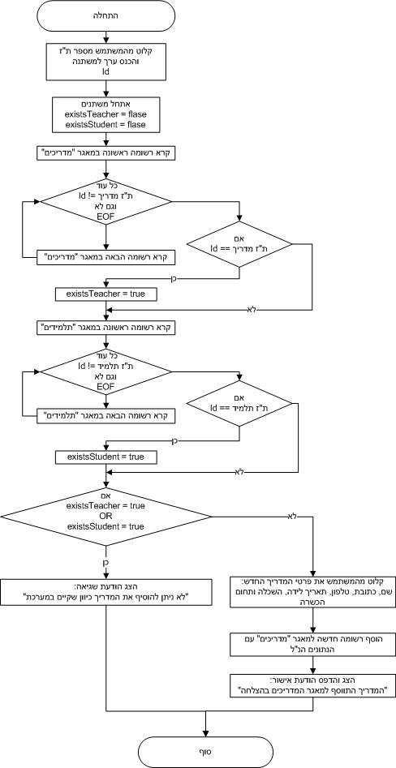
הוספת מדריך חדש – תרשים זרימה

Slide 21
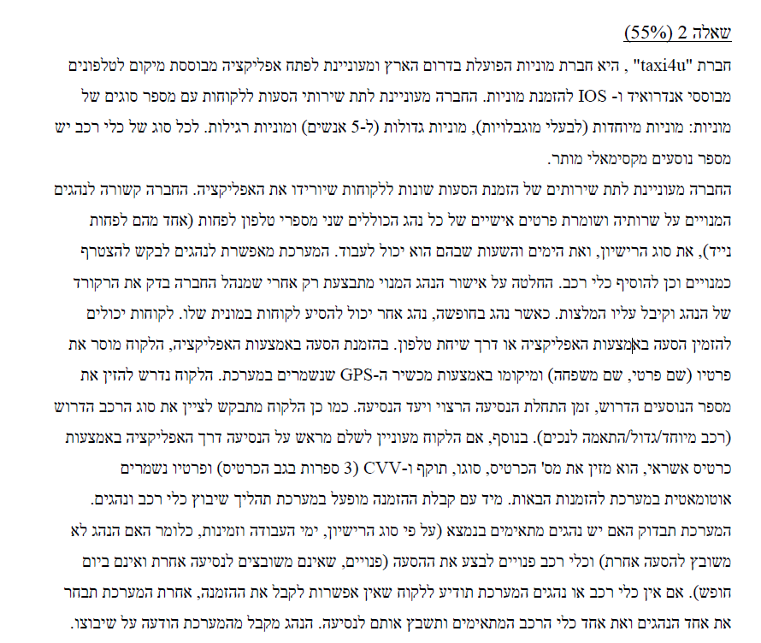
שאלה ממבחן

Slide 22
שאלה ממבחן

Slide 23
שאלה ממבחן

Slide 24
שאלה ממבחן

